Slide 1


MapGPT: Map-Guided Prompting with Adaptive Path Planning for Vision-and-Language Navigation
报 告 人：
学 号：
指导教师：
报告日期：

Slide 2
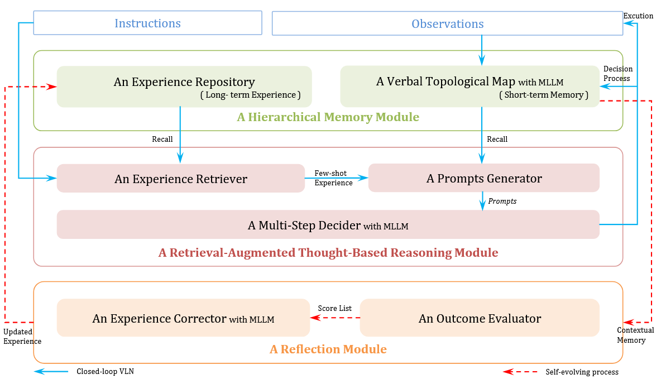
SE-VLN
提出自进化视觉-语言导航框架，实现智能体在测试阶段持续学习与改进，无需重新训练。
设计分层记忆系统，结合短期口头拓扑地图与长期经验库，支持实时决策与跨任务知识迁移。
融合检索增强生成（RAG）与思维链（Cot)推理，引入外部历史经验增强多步决策的准确性和可解释性。
引入反思修正机制，通过量化评估与自动错误校正，形成“决策-评估-修正-进化”的闭环学习。

Slide 3
VLN-R1
[1] MapGPT: Map-Guided Prompting with Adaptive Path Planning for Vision-and-Language Navigation, ACL 2024, 中山大学(深圳), 香港大学, https://github.com/chen-judge/MapGPT/

